Slide 1
操作系统服务器使用说明

Slide 2
服务器地址
59.77.8.124
端口：10022
账号：ai学号
密码：1234
登录服务器后使用passwd更改密码

Slide 3
服务器登录过程
点击session

Slide 4
服务器登录过程
选择ssh方式

Slide 5
服务器登录过程
输入服务器地址和端口

Slide 6
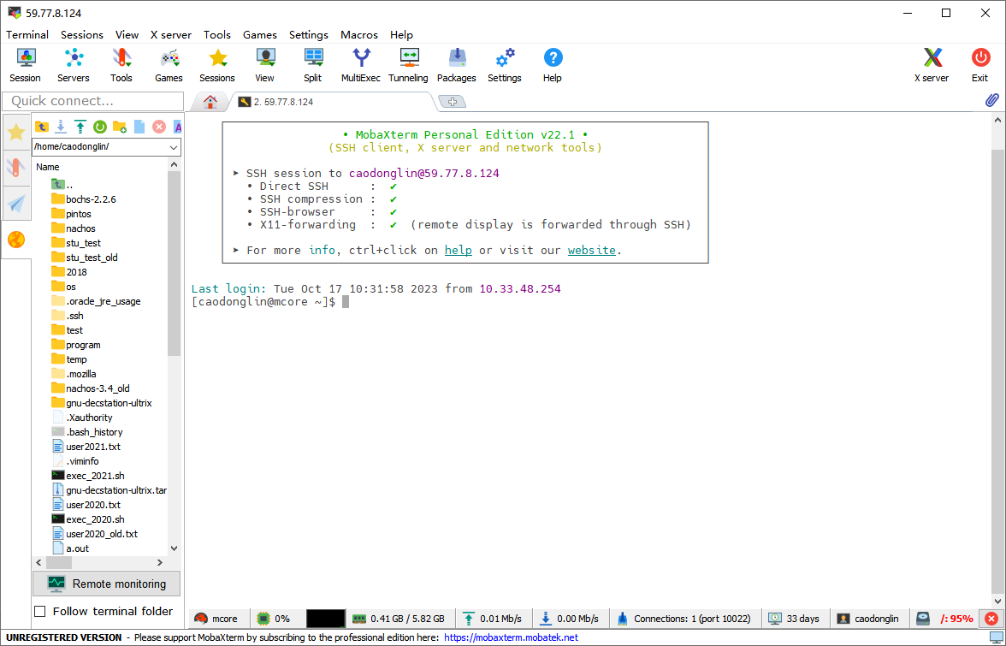
服务器登录过程
输入账号和密码登录系统，左侧为文件视图（上传下载文件），右侧为命令视图。

